Slide 1
OBI
GEMP
Grupo de Estudos da Maratona de Programação
Aula 04

Slide 2
Tópicos
O que vimos?
Matrizes
Vectors
Matrizes Vs Vectors
Exemplo
Exercícios

Slide 3
O que vimos...
Vetores (ou Arrays)
    Como declarar
    Vantagens
    Exemplos

Slide 4
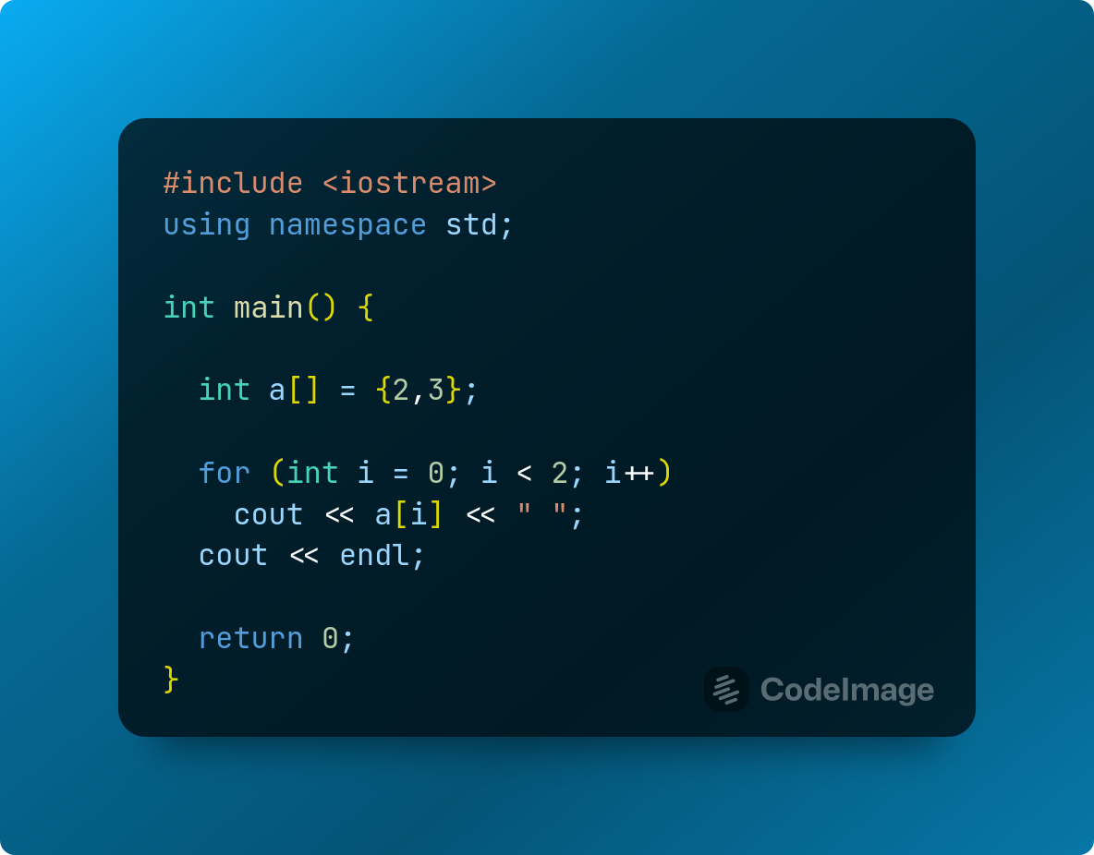

Slide 5
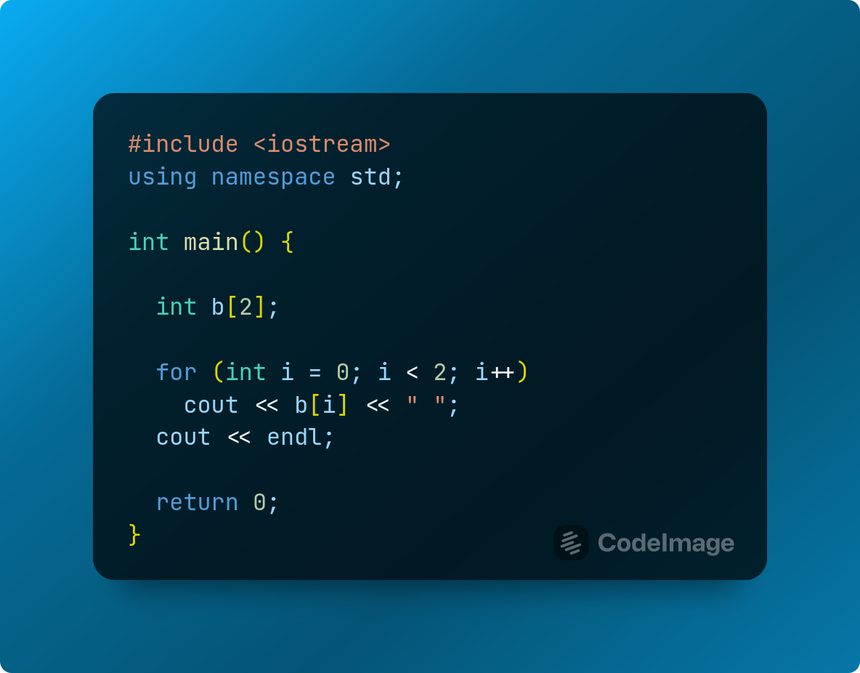

Slide 6
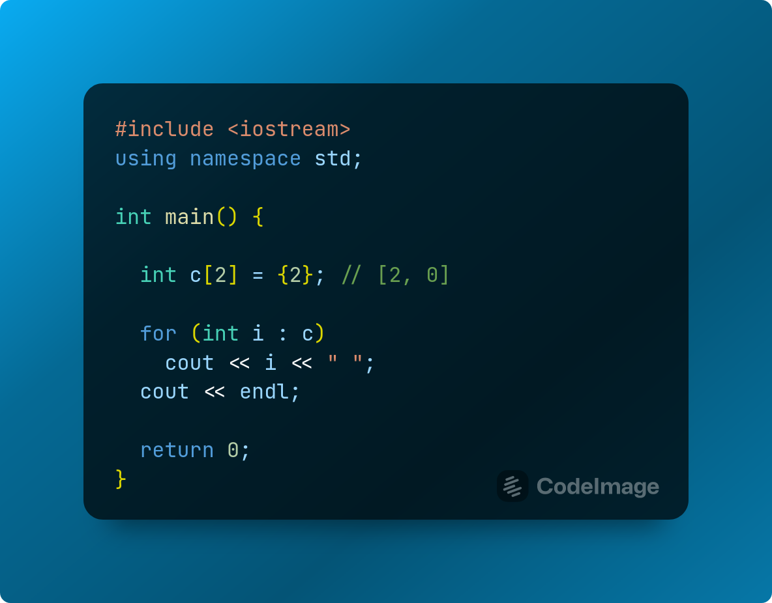

Slide 7
O que vimos...
Ponteiros e Referências
Copias
    Profundas (deep copy)
    Superficiais (shallow copy)

Slide 8
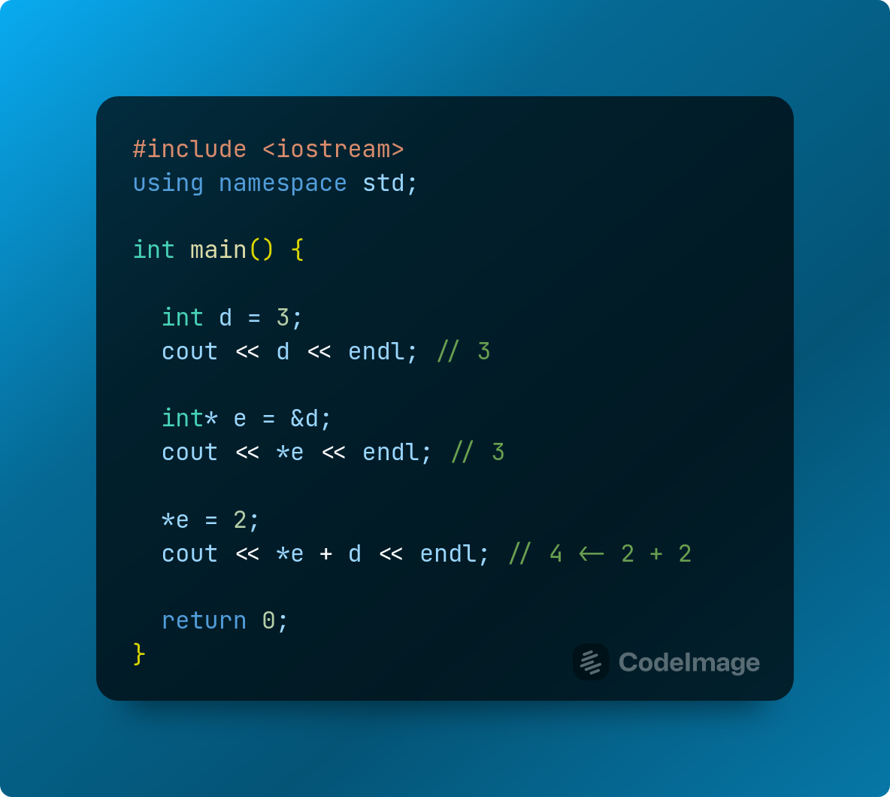

Slide 9
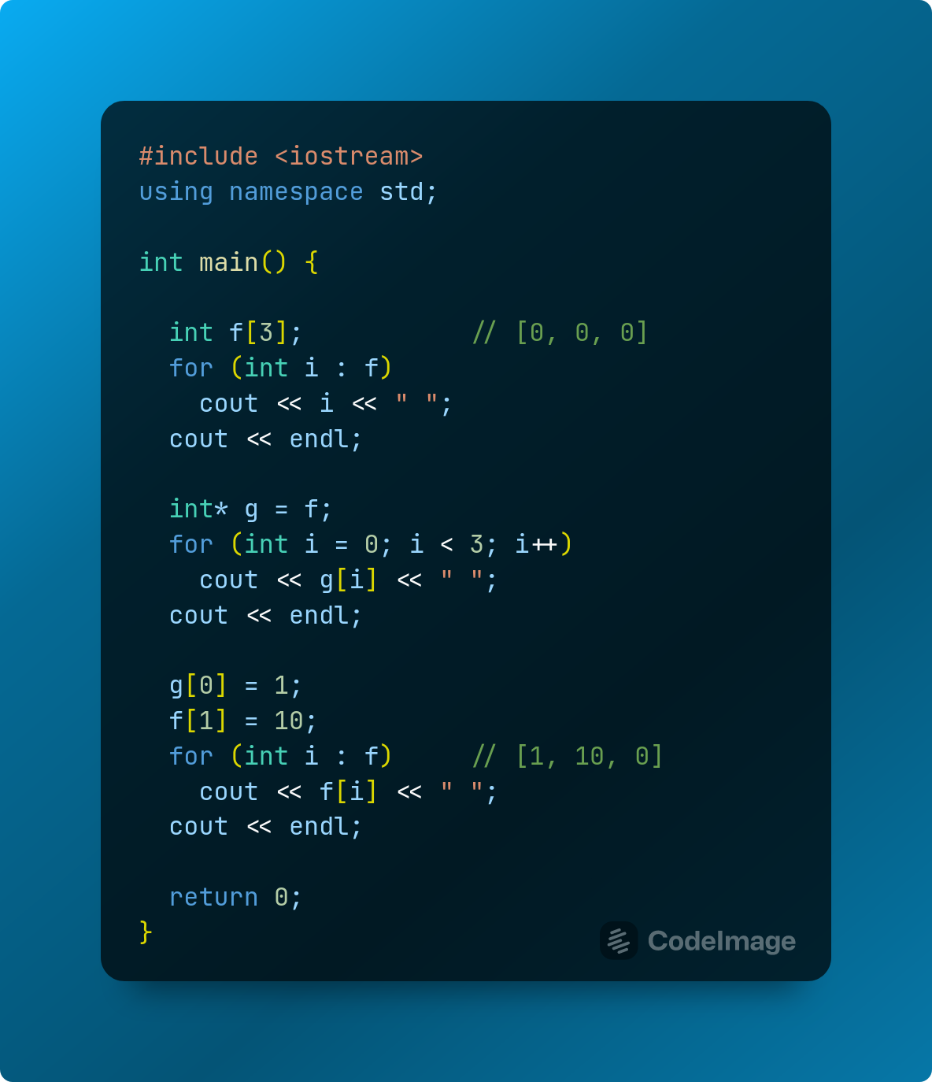

Slide 10
Matrizes
Matrizes
Servem para simplificar / organizar / abstrair operações com os vetores (arrays). Podem ter múltiplas dimensões.

Slide 11
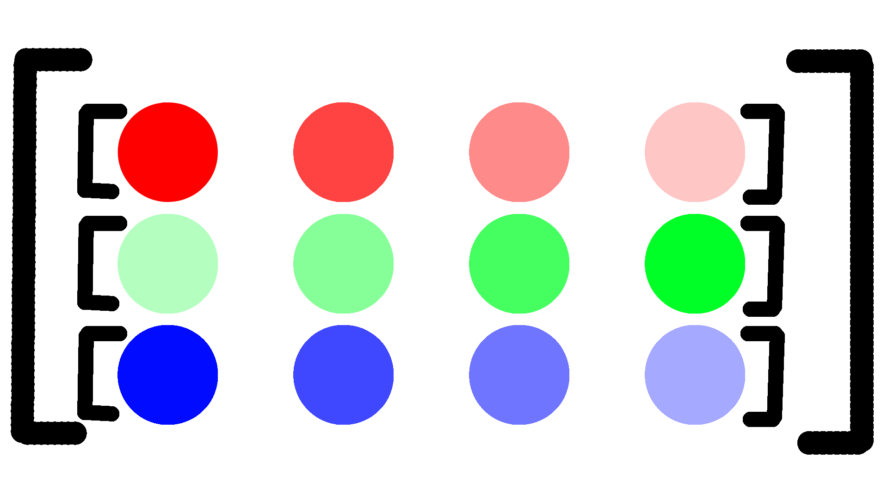

Matriz na Matemática

Slide 12
Matriz na Computação

Slide 13
Vetor / Array: [1, 2, 10, 20]
==
Matriz 2x2: [[1, 2], [10, 20]]

Slide 14
Vetor / Array: [1, 2, 3, 1, 8, 27]
==
Matriz 2x3: [[1, 2, 3], [1, 8, 27]]

Slide 15
Vetor / Array: [1, 2, 3, 4, 2, 4, 6, 8]
==
Matriz 2x4: [[1, 2, 3, 4], [2, 4, 6, 8]]

Slide 16
Vetor / Array: [1, 2, 3, 4, 2, 4, 6, 8]
==
Matriz 4x2: [[1, 2], [3, 4], [2, 4], [6, 8]]

Slide 17
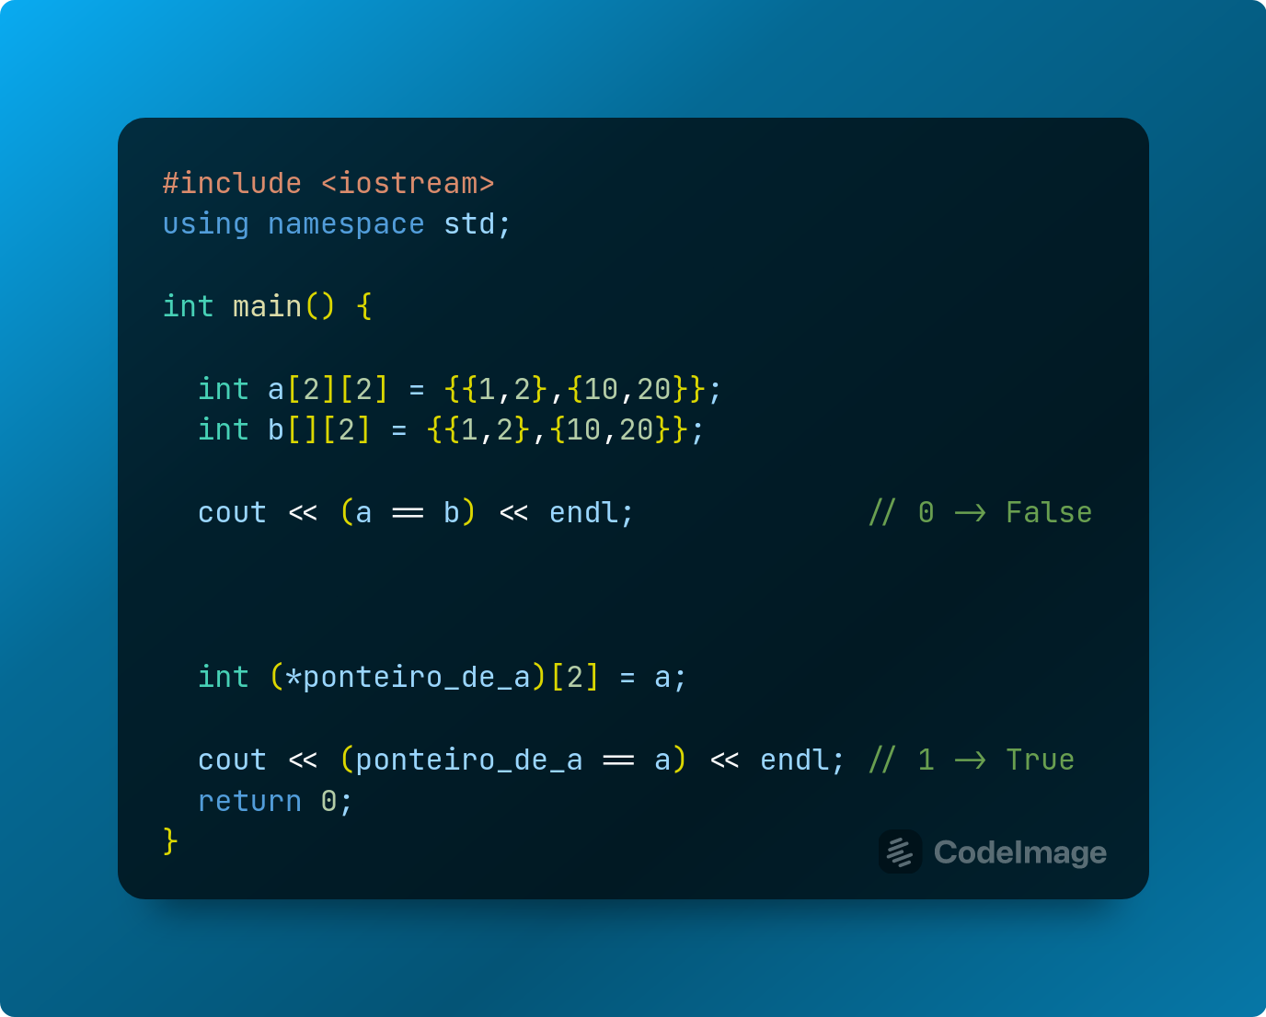

Slide 18
Exemplo
  Fazer um programa capaz de armazenar os nomes dos alunos presentes nos encontros do POBI, por meio de listas de nomes (por mês e encontro).
  Também fazer com que receba as presenças do primeiro encontro (podendo parar de receber nomes quando receber a palavra “fim”) e mostre os nomes ao final da execução.

Slide 19
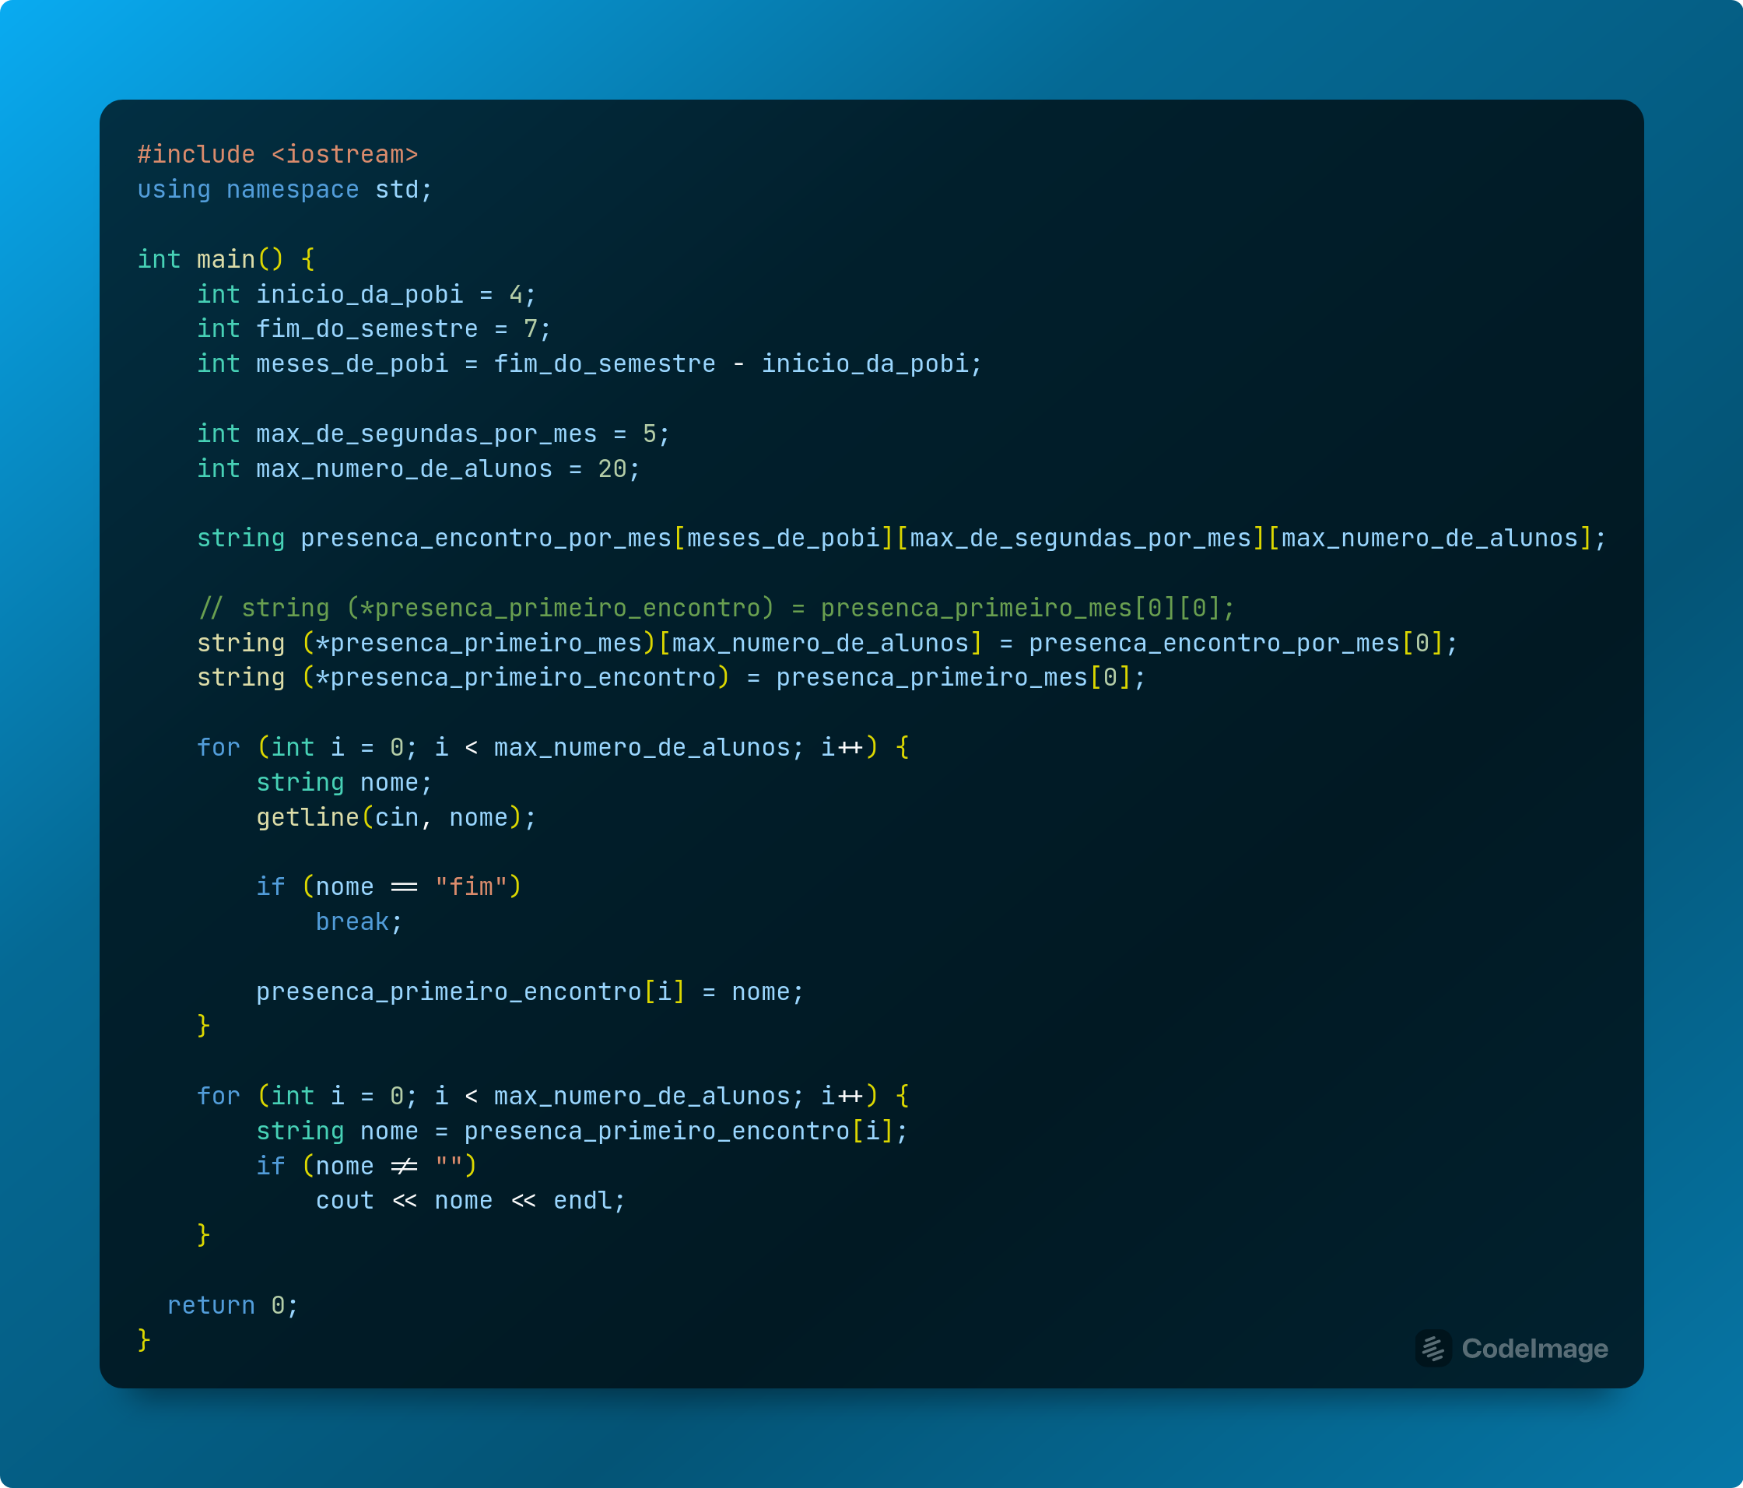

Slide 20
Exercício
  Fazer um programa que receba um número N (inteiro >= 2) que representa a quantidade de números inteiros que o programa deve receber para que formem matrizes de dimensões mx2 (se N for par) ou mx3 (se N for impar) – sendo m um número natural (m > 0).
  Ex.:
  Input → 4 1 2 3 4
  Teste: matriz[0][1] → 2 e matriz[1][0] → 3
  Input → 5 99 20 90 11 42
  Teste → matriz[0][2] → 90 e matriz[1][2] → 0

Slide 21
Vectors
Vectors
São vetores dinâmicos (não é necessário se preocupar diretamente com seus limites de armazenamento). Implementado utilizando orientação a objeto.

Slide 22
.size()
.push_back()
Retorna o número de elementos armazenados no Vector.
Adiciona um novo valor ao final do Vector.
.at()
Retorna o valor do elemento armazenado na posição especificada.
.front()
Retorna o primero valor do Vector.
.pop_back()
Remove o último valor do Vector, sem retorno.
.back()
Retorna o último valor do Vector.

Slide 23
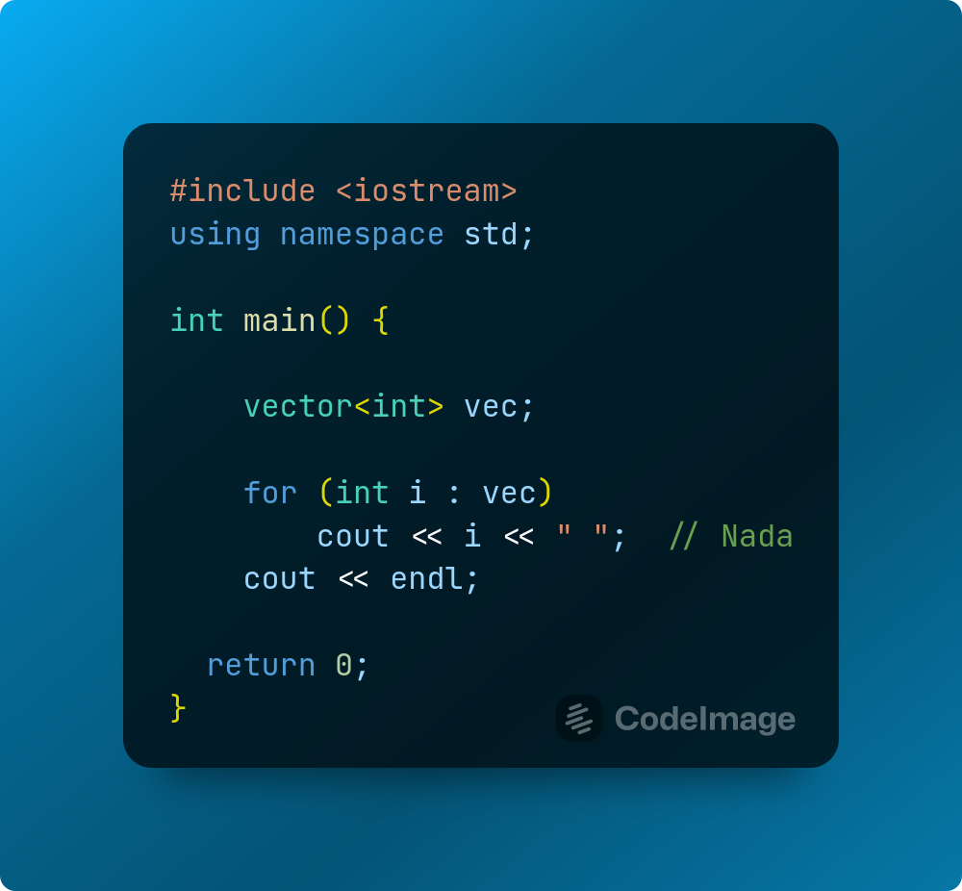

Slide 24
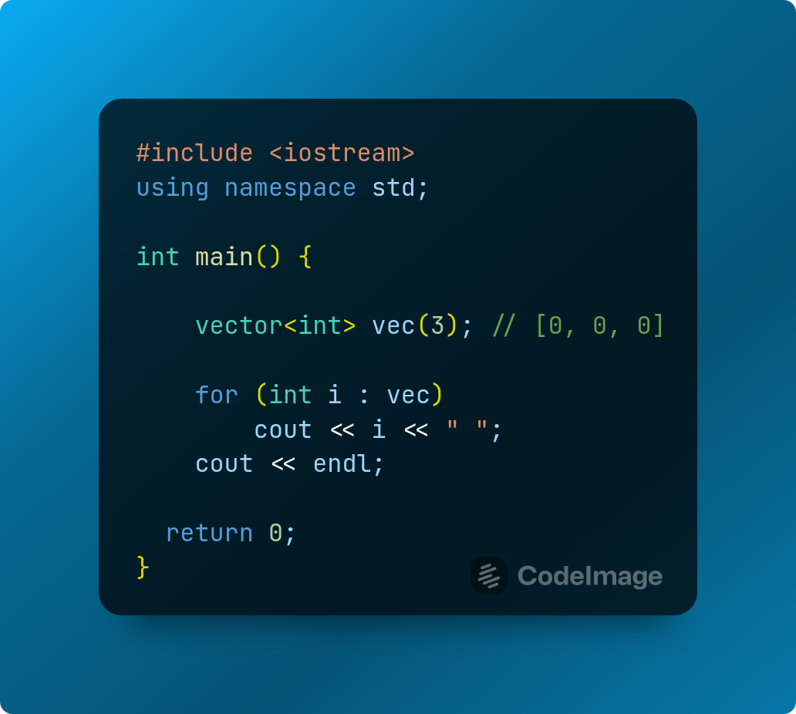

Slide 25
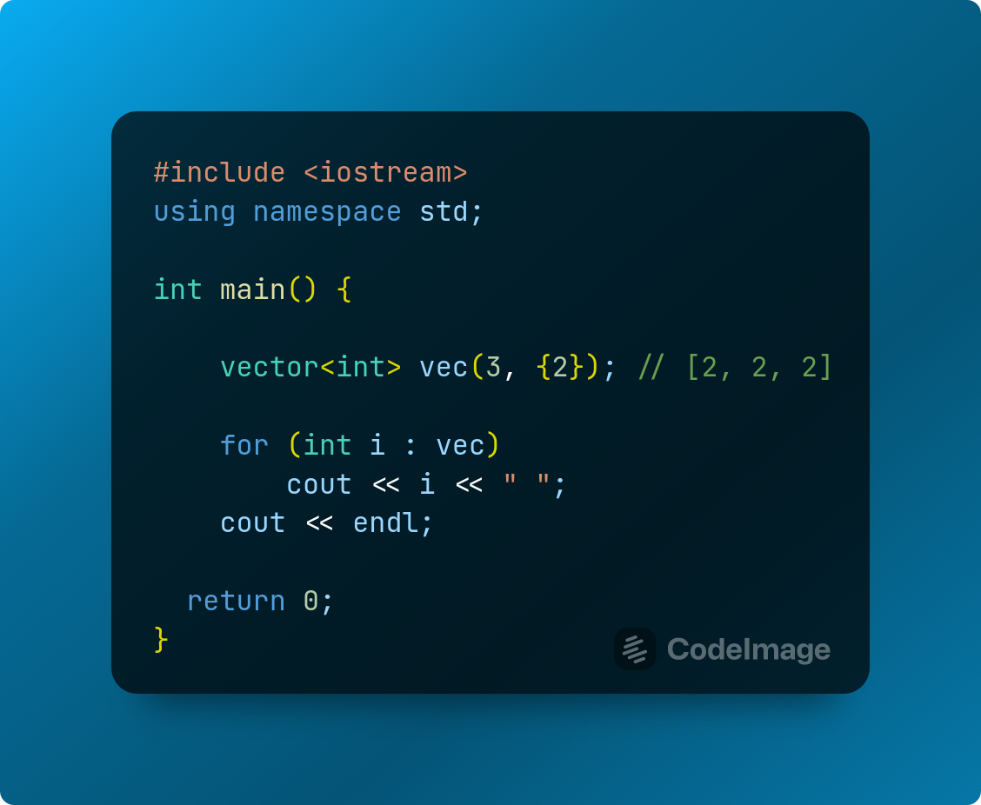

Slide 26
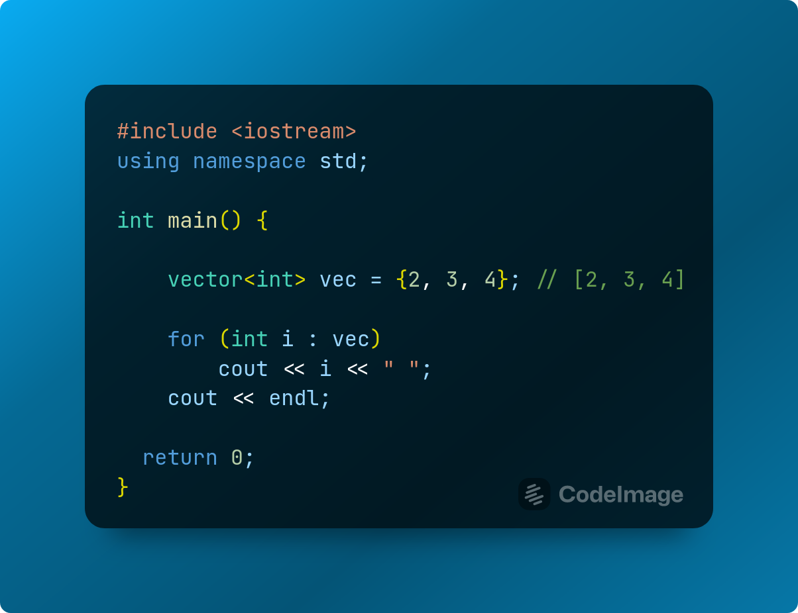

Slide 27
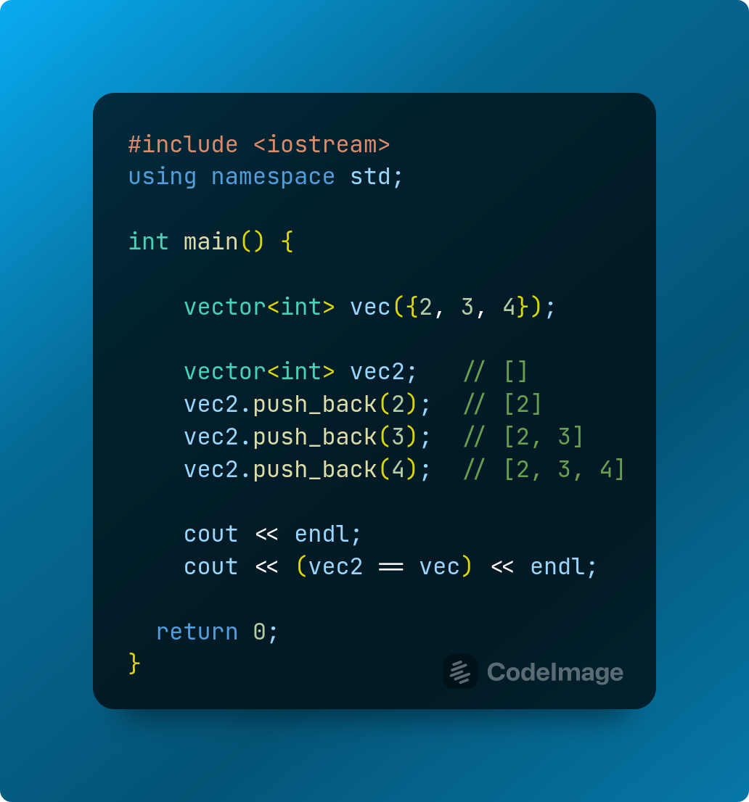

Slide 28
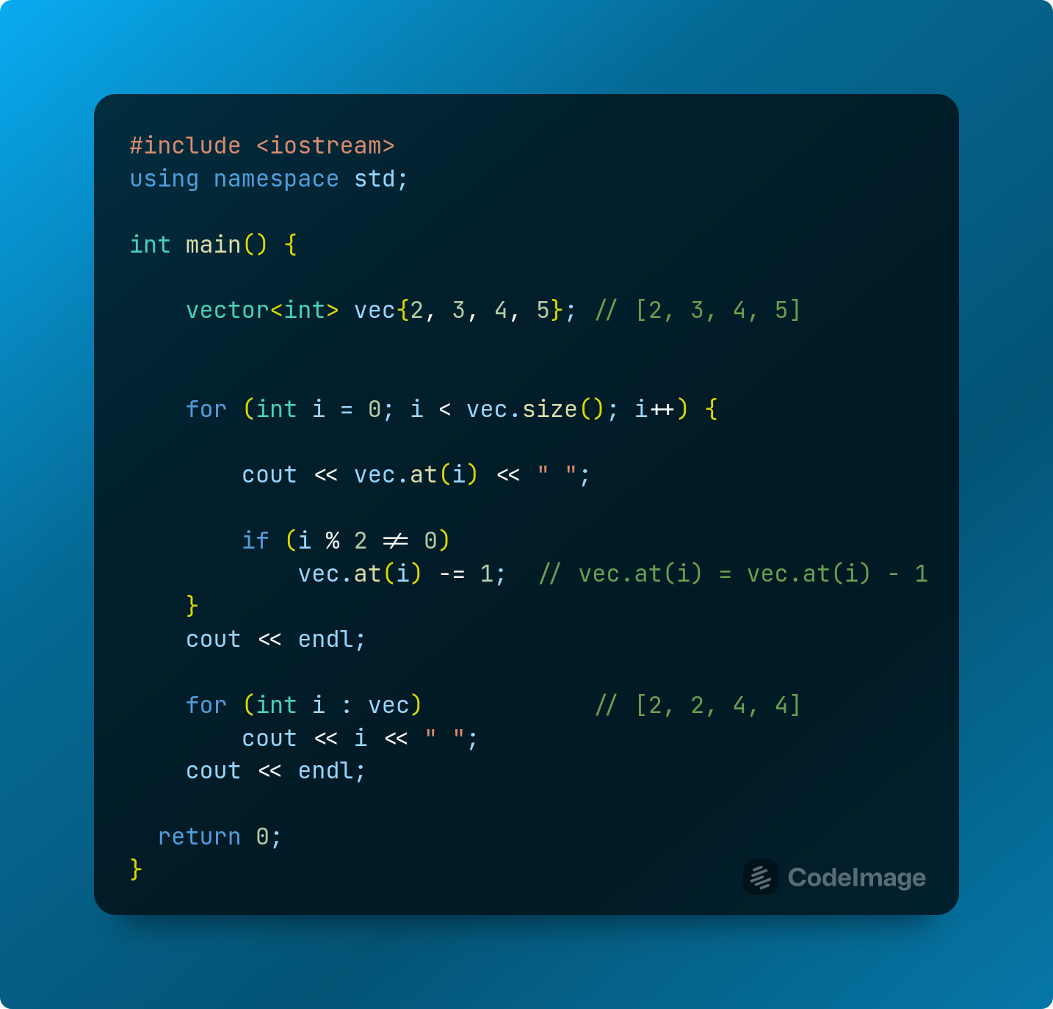

Slide 29
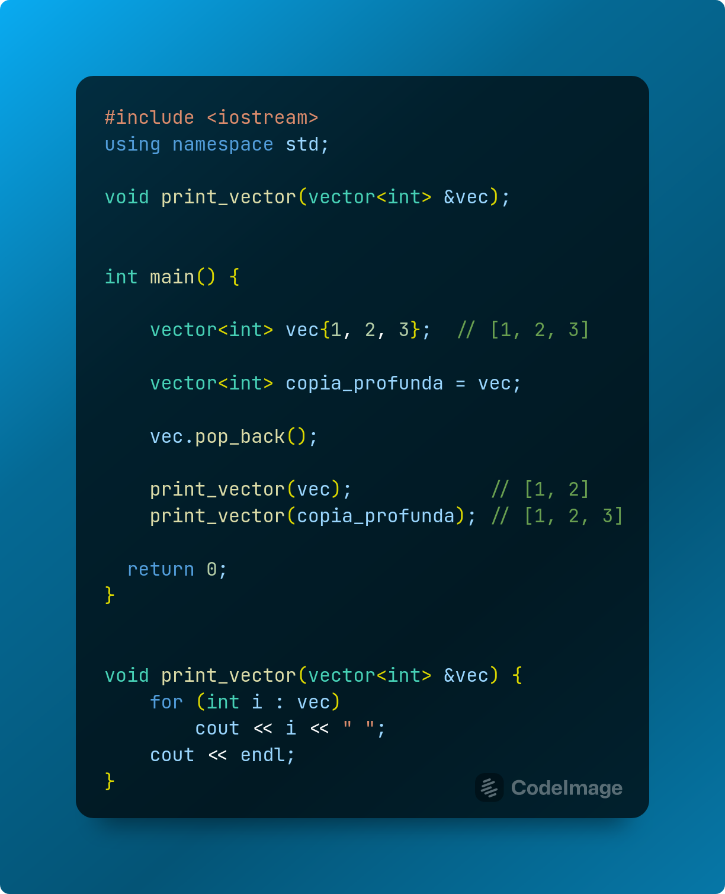

Slide 30
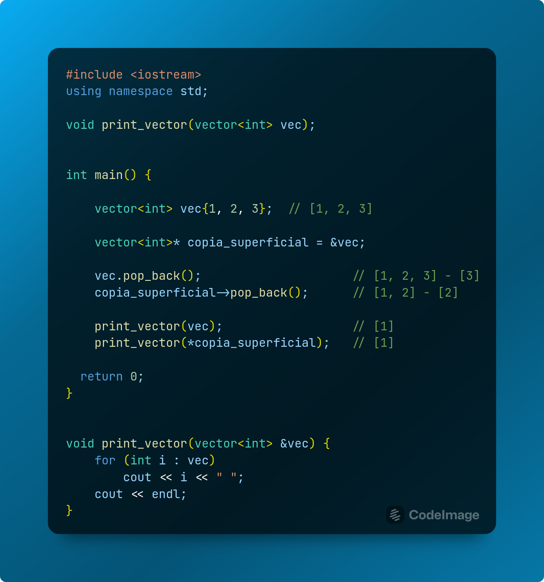

Slide 31
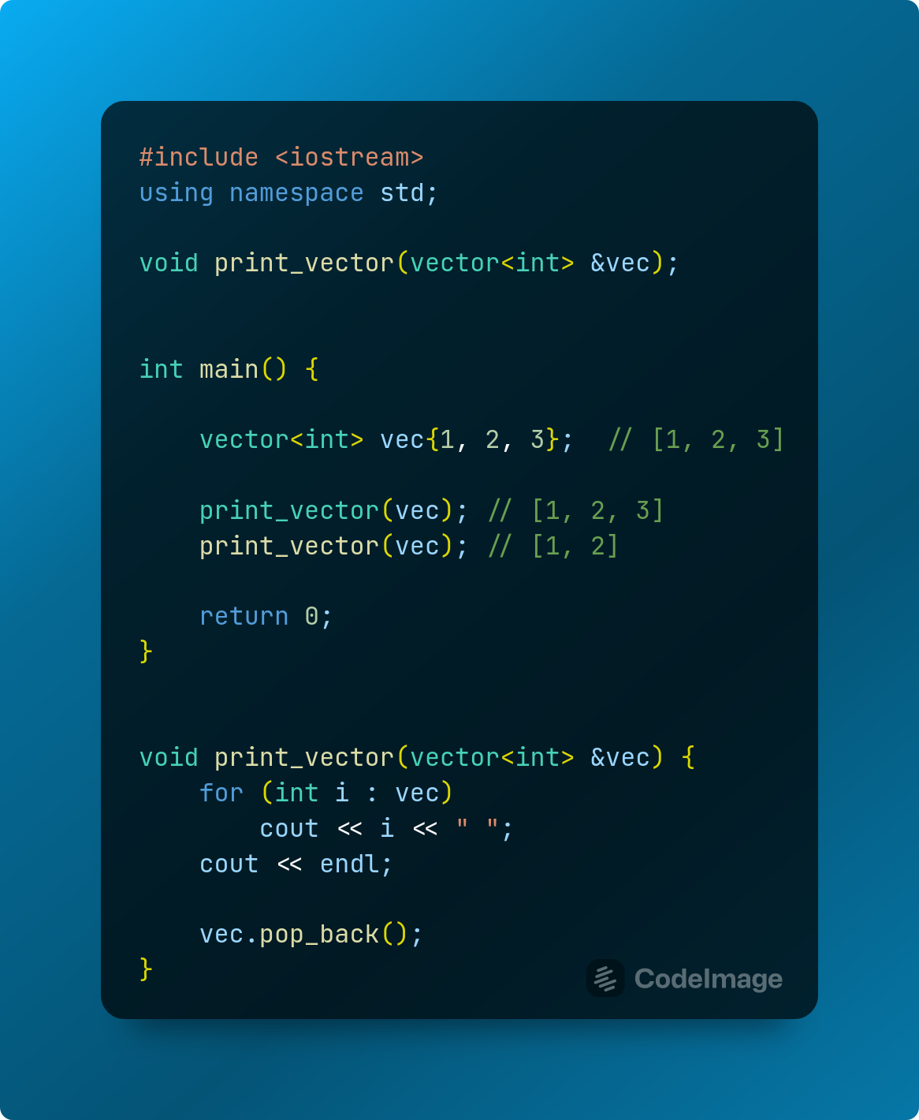

Slide 32
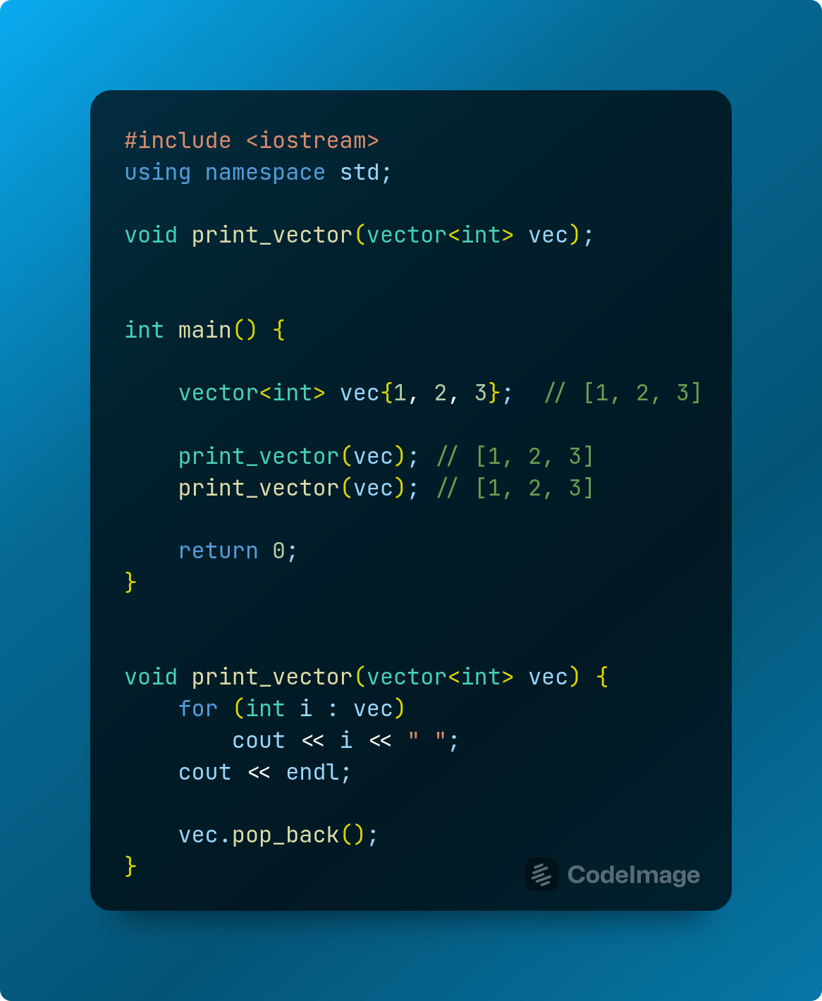

Slide 33
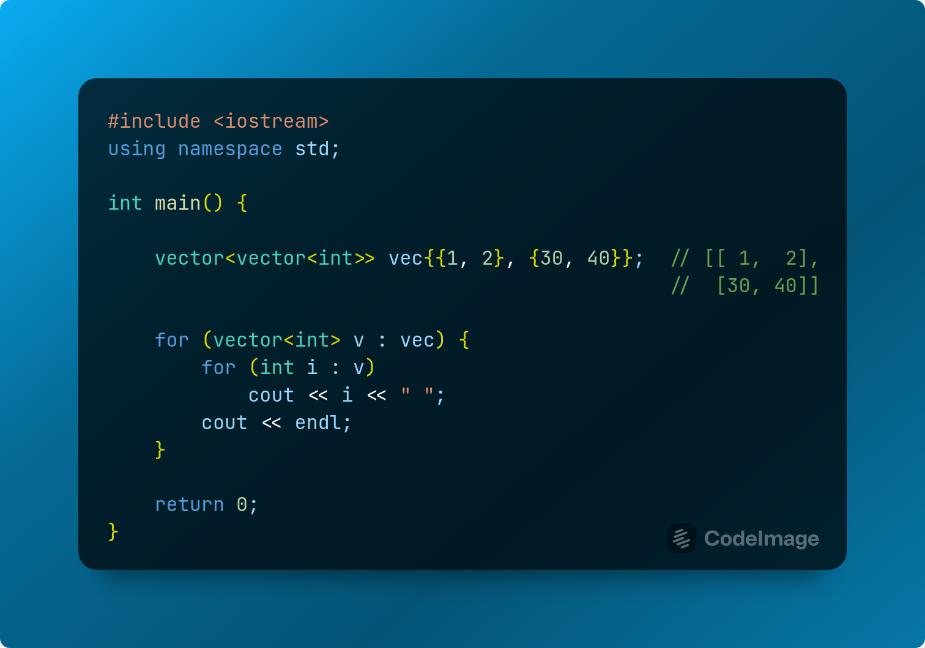

Slide 34
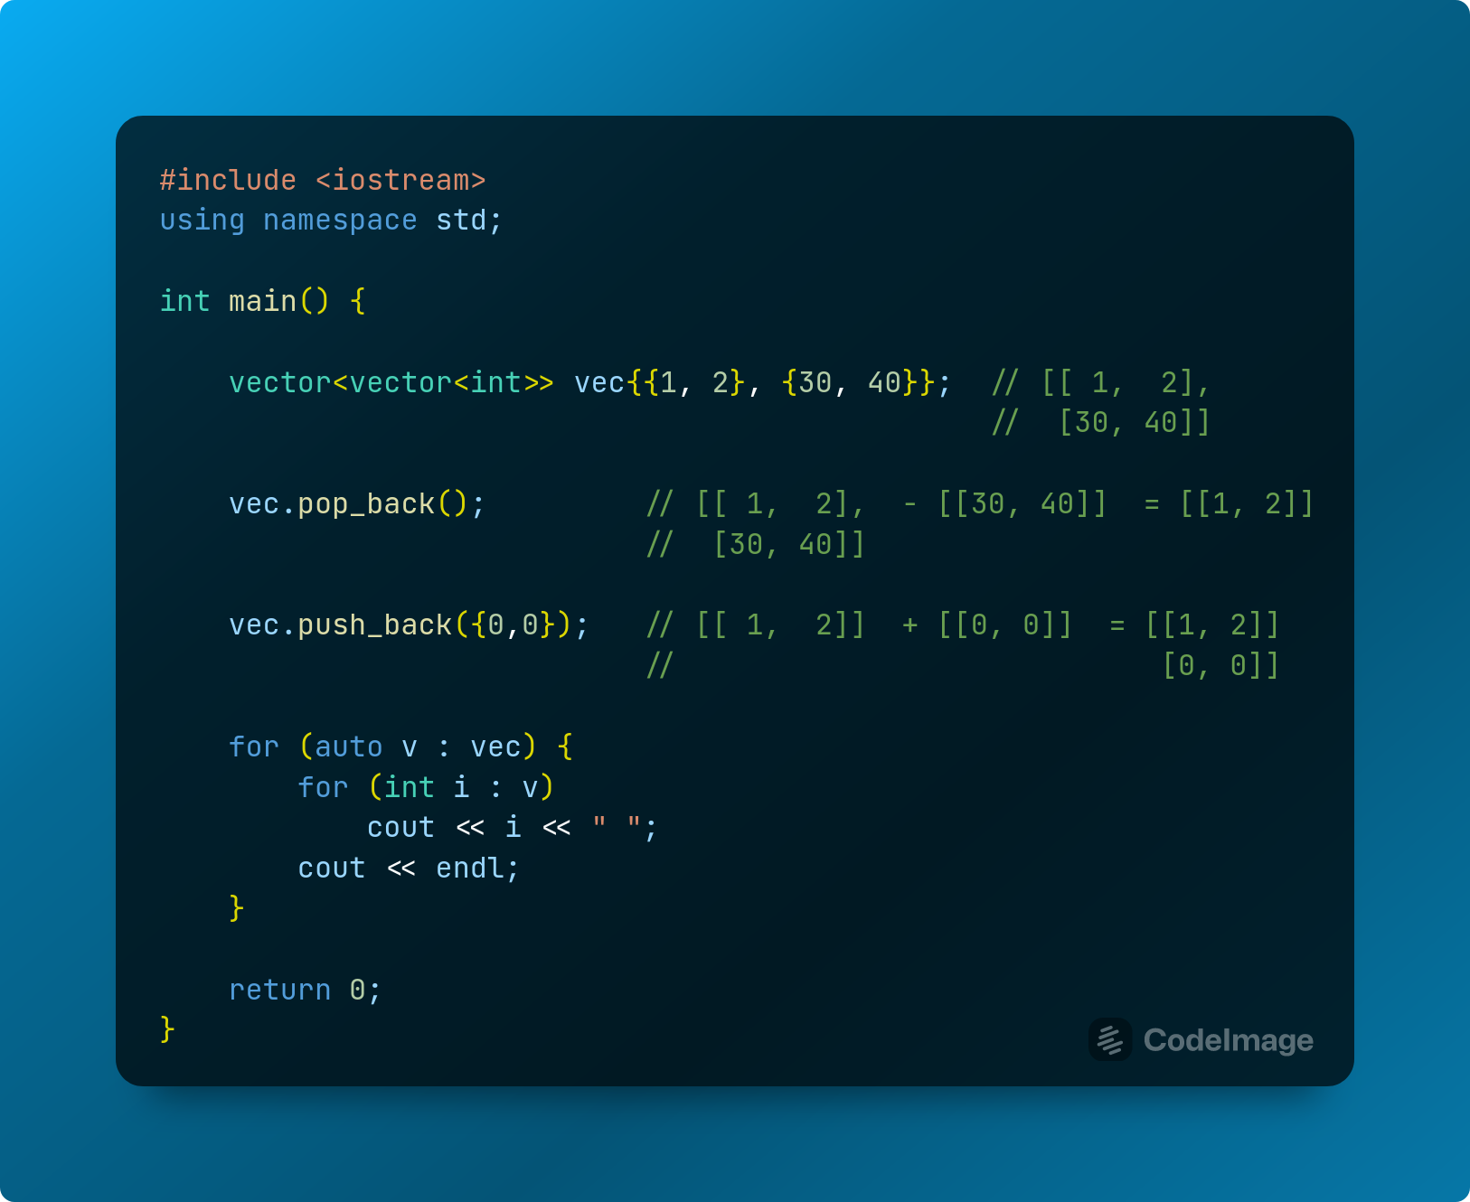

Slide 35
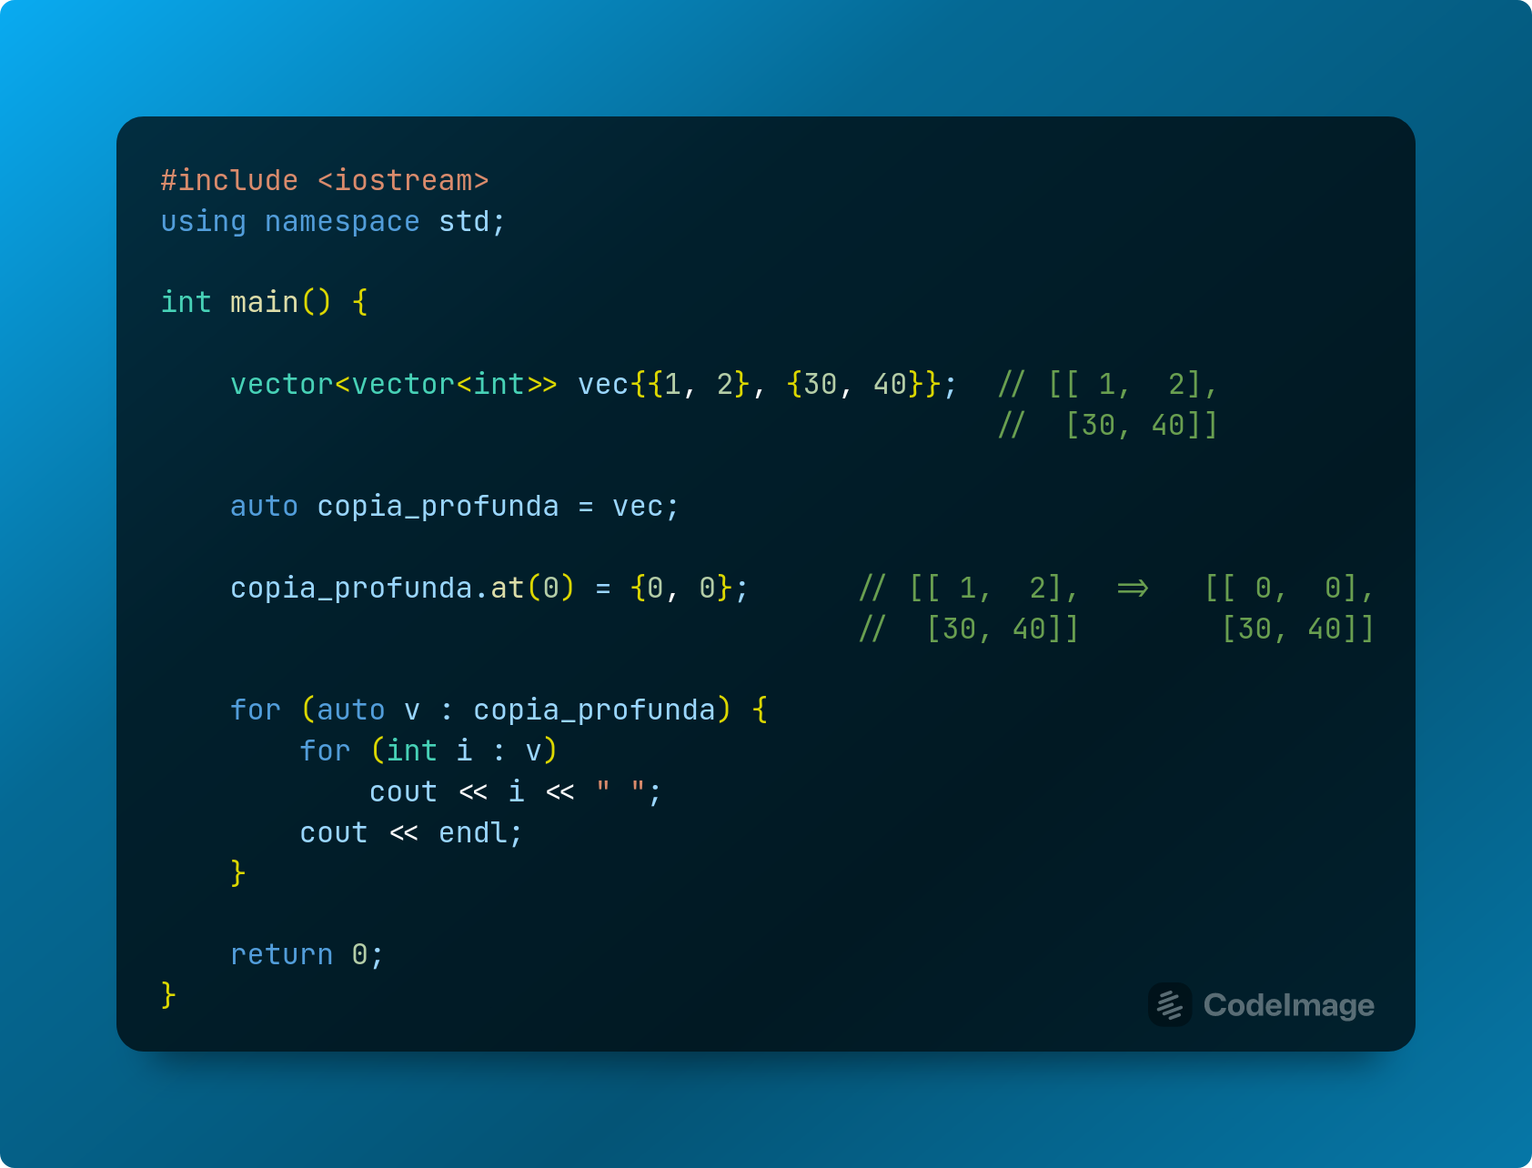

Slide 36
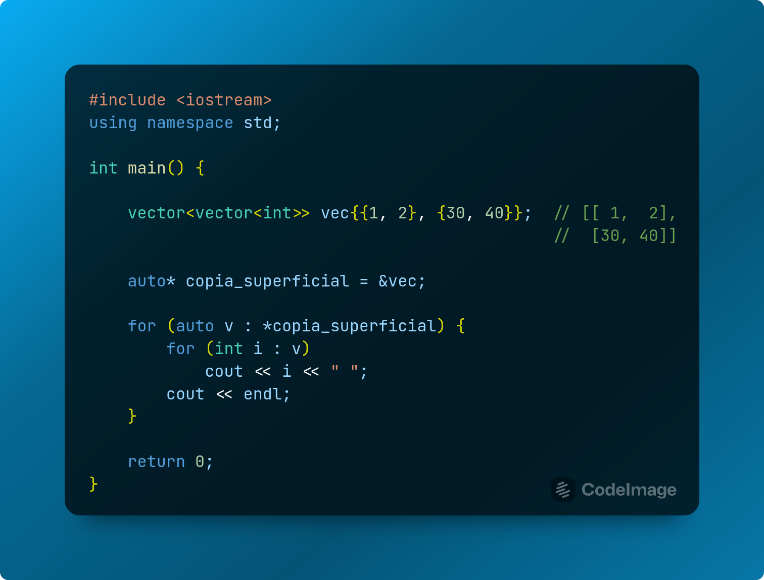

Slide 37
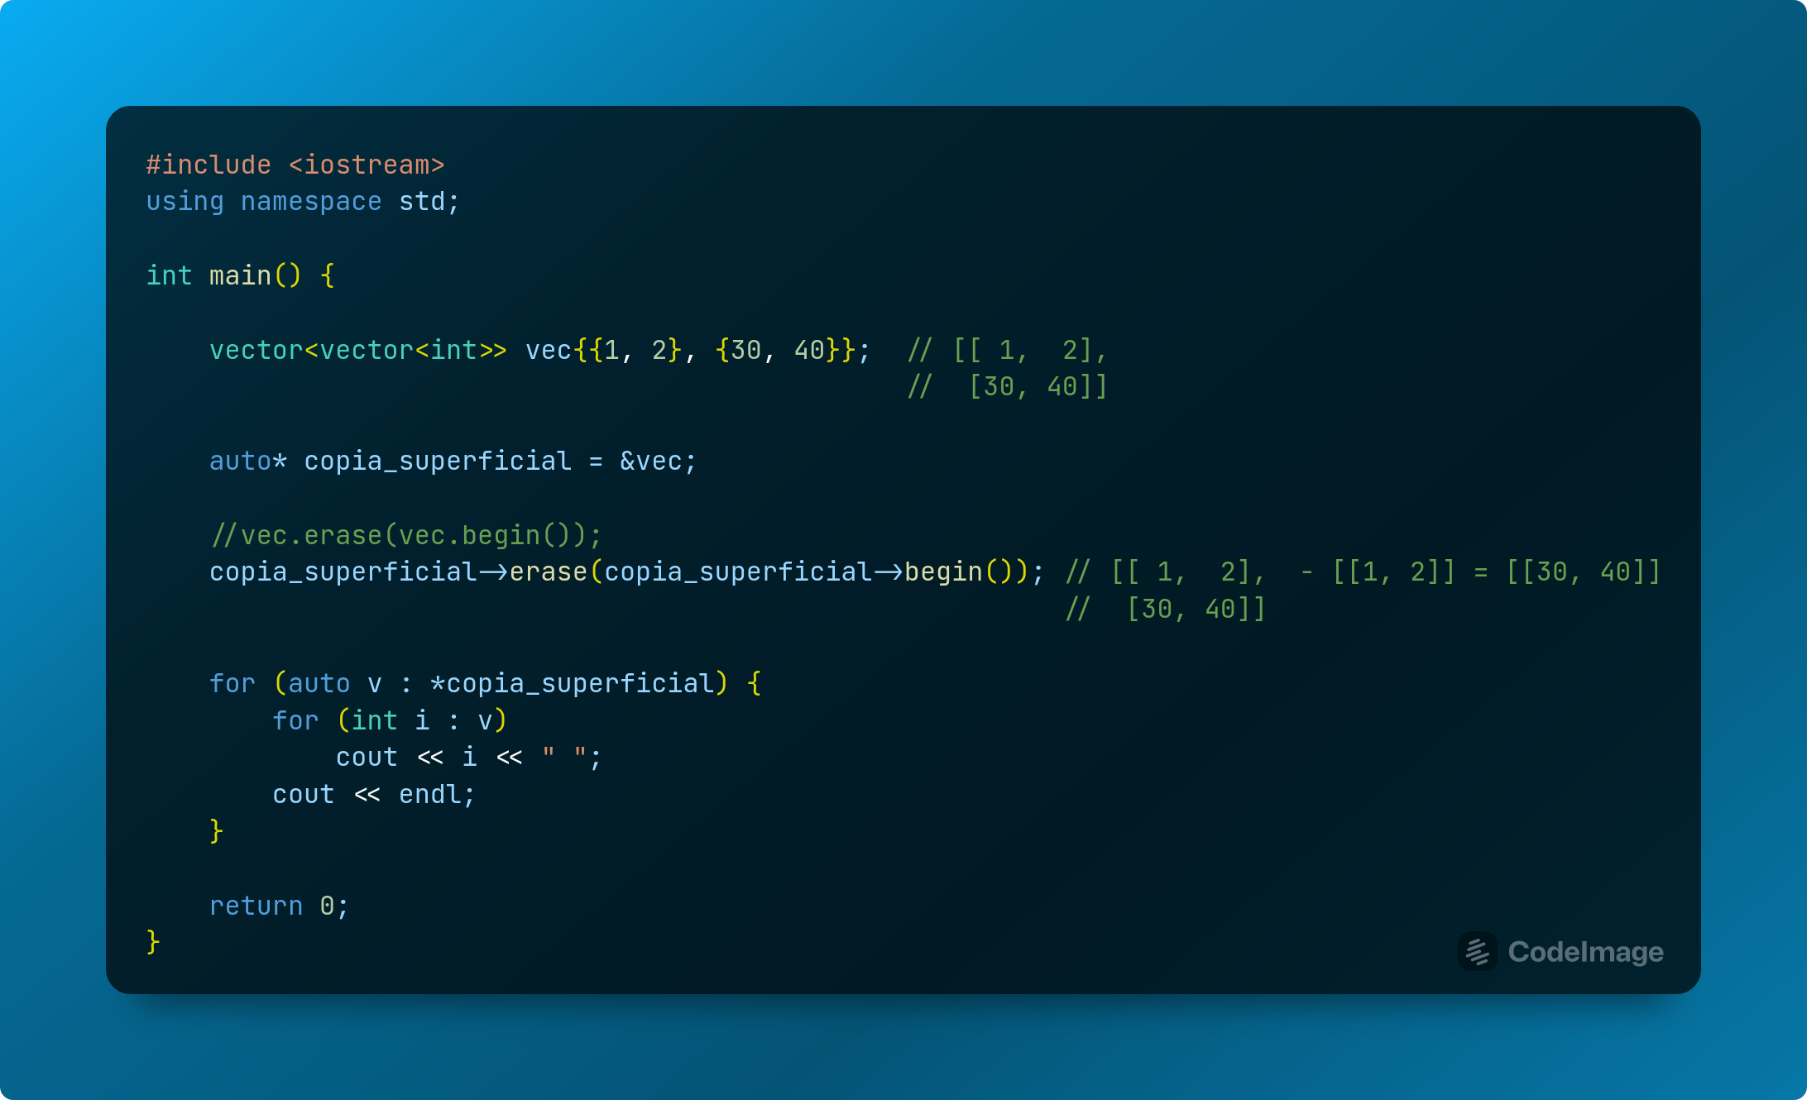

Slide 38
Exercício
  Fazer um programa que receba N números naturais (N > 0) que irão compôr matrizes de dimensões mx2 (se N for par) ou mx3 (se N for impar) – sendo m também um número natural. O programa deve parar de receber até que ele receba um valor que não seja um número natural.
  Ex.:
  Input → 1 2 3 4 -1
  Teste: vec.at(0).at(1) → 2 e vec.at(1).at(0) → 3
  Input → 99 20 90 11 42 -100
  Teste → vec.at(0).at(2) → 90 e vec.at(1).at(2) → 0

